Slide 1
I. KHỞI ĐỘNG : Ai nhanh hơn
Xem đoạn vi deo sau gợi cho em có suy nghĩ gì? Em đã biết gì về dân số thế giới?

Slide 3
TIẾT 47 : BÀI 27:
DÂN SỐ THẾ GIỚI VÀ SỰ PHÂN BỐ DÂN CƯ
TRÊN THẾ GIỚI
Giáo viên : Vũ Thị Thủy
Lớp 7 – Năm học 2023 -2024

Slide 4
1
Dân số trên thế giới
2
Phân bố dân cư thế giới
Notes:
Ai ơi đừng bỏ ruộng hoang. Bao nhiêu tấc đất tấc vàng bấy nhiêu. Khoảng ¾ diện tích bề mặt TĐ là đại dương, phần còn lại là lục địa. Lớp đất trên Trái Đất là môi trường sống của con người và các sinh vật sống. Vậy đất bao gồm những thành phần chính nào? Có những nhóm đất điển hình nào? Những nhân tố nào góp phần hình thành đất

Slide 5
1
Dân số trên thế giới

Slide 6
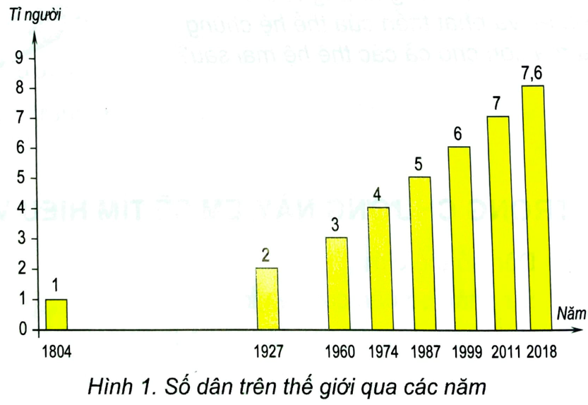

Slide 7
* Phiếu học tập số 1 .
Quan sát hình 1 em hãy đọc và điền số dân trên thế giới qua các năm vào bảng sau
Từ năm 1804 đến năm 2018 dân số thế giới tăng ….……..tỉ người
Quy mô dân số đang có xu hướng……………………………….
Năm | 1804 | 1927 | 1960 | 1974 | 1987 | 1999 | 2011 | 2018
Số dân (tỉ người)
1
2
3
4
5
6
7
7,6
6,6
Tăng theo thời gian

Slide 9
Dân số một số quốc gia trên thế giới (2017 – 2020)
Tên quốc gia | Dân số ( triệu người) năm 2017 | Dân số ( triệu người) năm 2020
Trung Quốc | 1380 | 1439
Ấn Độ | 1338 | 1380
Hoa Kỳ | 325 | 331
Nhật Bản | 126 | 126,5
Quan sát bảng số liệu rút ra nhận xét về dân số các nước qua các năm?

Slide 10
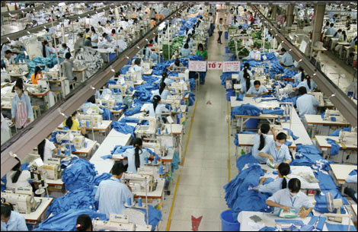
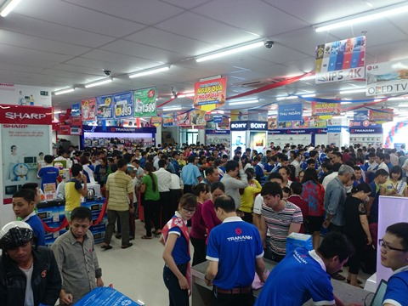
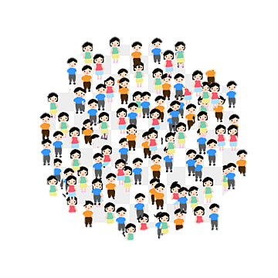
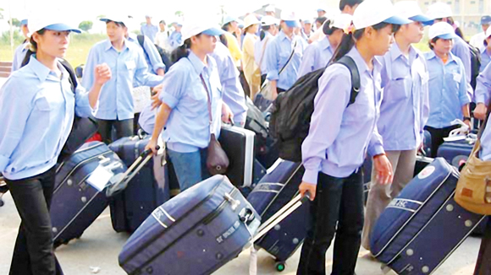
Thuận lợi
=> Thúc đẩy sự phát triển kinh tế xã hội của khu vực
Nguồn lao động dồi dào
Thị trường tiêu thụ rộng lớn

Slide 11
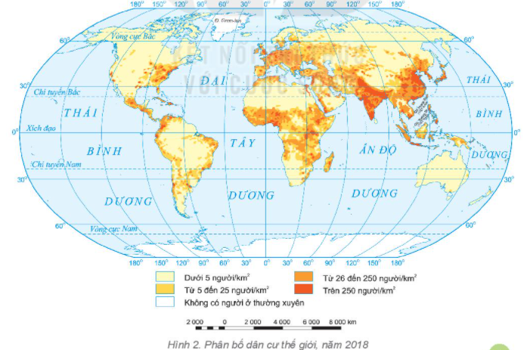
2
Phân bố dân cư thế giới
Để thể hiện tình hình phân bố dân cư người ta sử dụng tiêu chí nào?
Tiêu chí mât độ dân số
Sự phân bố dân cư thế giới năm 2018

Slide 12
2
Phân bố dân cư thế giới
- Mật độ dân số là tổng số người
sinh sống trên1 đơn vị diện tích
lãnh thổ (người/km²)
Mật độ dân số = số dân : diện tích
(đơn vị: người/km²)
Notes:
Chất hữu cơ : được phân hủy từ xác động vật, thực vật và thường ở tầng trên cùng của đất=>duy trì độ phì nhiêu của đất

Slide 13
2
Phân bố dân cư thế giới
Mật độ dân số thấp hơn
Mật độ dân số cao hơn

Slide 14
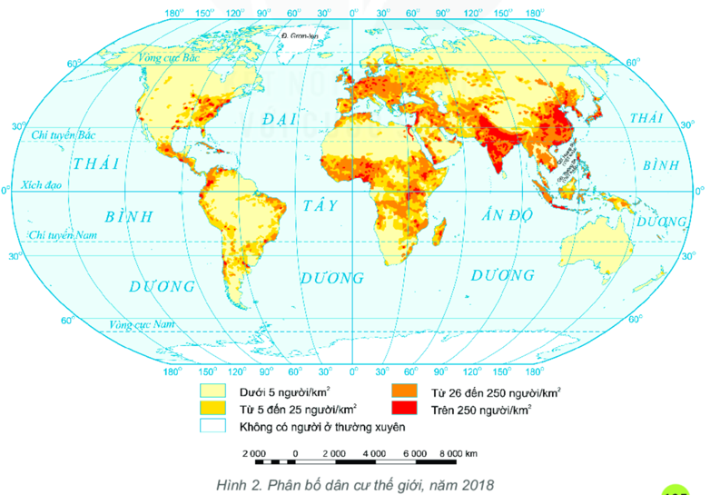

Slide 15
2
Phân bố dân cư thế giới
CUỘC ĐUA KÌ THÚ
Trong vòng 1 phút, các bạn nhanh chóng dùng bút màu xanh khoanh tròn, ghi tên các khu vực có số MĐDS dưới 5 người/km² và dùng bút màu đen khoanh tròn, ghi tên các khu vực có số MĐDS trên 250 người/km² trên lược đồ nhé.
Notes:
- GV chia lớp thành 4 đội, mỗi đội sẽ nhận được những thẻ ghi tên các khu vực trên thế giới. và 1 lược đồ phân bố dân cư thế giới phóng to..
- Nhiệm vụ:Trong vòng 1 phút, các đội nhanh chóng tìm thẻ ghi tên các khu vực có số MĐDS dưới 5 người/km² và trên 100 người/km² dán vào lược đồ của đội mình.
- Đội nào dán lược đồ lên bảng nhanh nhất và chính xác nhất sẽ giành chiến thắng.

Slide 17
Hình 2. Phân bố dân cư thế giới năm 2018

Slide 18
Bắc Á
Bắc Mĩ
Tây Âu
Đông Á
Bắc Phi
Đông bắc Hoa Kì
Nam Á
Đông Nam Á
Tây Phi
Nam Mĩ
Ô- x trây-li-a
Hình 2. Phân bố dân cư thế giới năm 2018

Slide 19
Dân cư trên thế giới phân bố không đều
* Dân cư tập trung đông đúc ở những nơi:
* Dân cư thưa thớt ở những nơi:
- Kinh tế phát triển, điều kiện tự nhiên thuận lợi
+ Địa hình bằng phẳng, đất đai màu mỡ
+ Khí hậu ôn hoà, mát mẻ, nguồn nước dồi dào...
- Kinh tế kém phát triển, khí hậu khắc nghiệt, giao thông khó khăn: Núi cao hiểm trở, hoang mạc khô hạn ...

Slide 20
Ví dụ ảnh hưởng của điều kiện tự nhiên đến sự phân bố dân cư:
+ Nam Á là một khu vực tập trung dân cư rất đông đúc do có đồng bằng Ấn - Hằng rộng lớn, khí hậu nhiệt đới gió mùa, nhiều hệ thống sông lớn (sông Ấn, sông Hằng, sông Bra-ma-pút) rất thuận lợi cho phát triển nông nghiệp và sinh hoạt của con người.
+ Vùng Bắc Á dân cư rất thưa thớt do nằm ở vĩ độ cao, khí hậu lạnh giá, khắc nghiệt.

Slide 21
TIẾT 47 : BÀI 27: DÂN SỐ THẾ GIỚI VÀ SỰ PHÂN BỐ DÂN CƯ
TRÊN THẾ GIỚI
1
Dân số trên thế giới
Dân số thế giới năm 2018 là 7,6 tỉ người
Dân số thế giới có xu hướng tăng theo thời gian
Số dân các quốc gia rất khác nhau và luôn biến động
2
Phân bố dân cư thế giới
- Con người sinh sống ở hầu khắp các khu vực trên thế giới nhưng không đều
- Nơi đông dân : Kinh tế phát triển, điều kiện tự nhiên thuận lợi...
- Nơi thưa dân : Khí hậu khắc nghiệt ( băng giá, hoang mạc khô hạn..
Notes:
Ai ơi đừng bỏ ruộng hoang. Bao nhiêu tấc đất tấc vàng bấy nhiêu. Khoảng ¾ diện tích bề mặt TĐ là đại dương, phần còn lại là lục địa. Lớp đất trên Trái Đất là môi trường sống của con người và các sinh vật sống. Vậy đất bao gồm những thành phần chính nào? Có những nhóm đất điển hình nào? Những nhân tố nào góp phần hình thành đất

Slide 22
LUYỆN TẬP
Hãy lựa chọn đáp án đúng trong các câu sau:

Slide 23
VẬN DỤNG
- Dựa vào thông tin đoạn video về dân số Việt Nam, em hãy cho biết thông tin dân số của Việt Nam năm 2019, Dân số đông, tăng nhanh sẽ gây ra những hậu quả gì?
- Chúng ta đã làm gì để góp phần giảm tỉ lệ gia tăng dân số?

Slide 25
BÀI TẬP VẬN DỤNG Ở NHÀ
Năm | 1804 | 1927 | 1960 |  | 1974 |  | 1987 |  | 1999 |  | 2011
Số dân (tỉ người)
Số năm dân số thế giới tăng lên 1 tỉ người
1
2
3
4
5
6
7
33 năm
14 năm
13 năm
12 năm
12 năm
123 năm
* Nhận xét thời gian để dân số tăng lên 1 tỉ người
Kết luận: Thời gian để dân số tăng lên 1 tỉ người:…………………………
Ngày càng rút ngắn

Slide 26
Câu 1: Dân số thế giới năm 2018 là:
7,6 tỉ người B. 7,8 tỉ người
C. 8 tỉ người D. 8,2 tỉ người
A

Slide 27
Câu 2: Dân số trên thế giới tăng như thế nào?
nhanh. B. chậm.
C. Ổn định. D. không ổn định.
A

Slide 28
Câu 3: Những khu vực có mật độ dân số cao thường là những khu vực có đặc điểm:
A. Khu vực kinh tế phát triển, điều kiện tự nhiên thuận lợi, lịch sử khai thác lãnh thổ lâu đời.
B. Những khu vực có khí hậu khô hạn hoặc giá lạnh, đi lại khó khăn, kinh tế kém phát triển.
C. Không phụ thuộc vào yếu tố tự nhiên hay kinh tế xã hội.
D. Tất cả đều đúng.
A

Slide 29
Câu 4: Phần lớn diện tích nước Việt Nam có mật độ dân số?
A.trên 250 người/km².B. từ 5 đến 25người/km².
C. từ 26 đến 250 người/km²..Ddưới 5 người/km²
A

Slide 31
DẶN DÒ
1.Xem lại bài đã học
2.Hoàn thành bài tập SGK (BT 1)
3. Tìm hiểu phần 3 : Một số thành phố đông dân nhất trên thế giới

